Slide 1
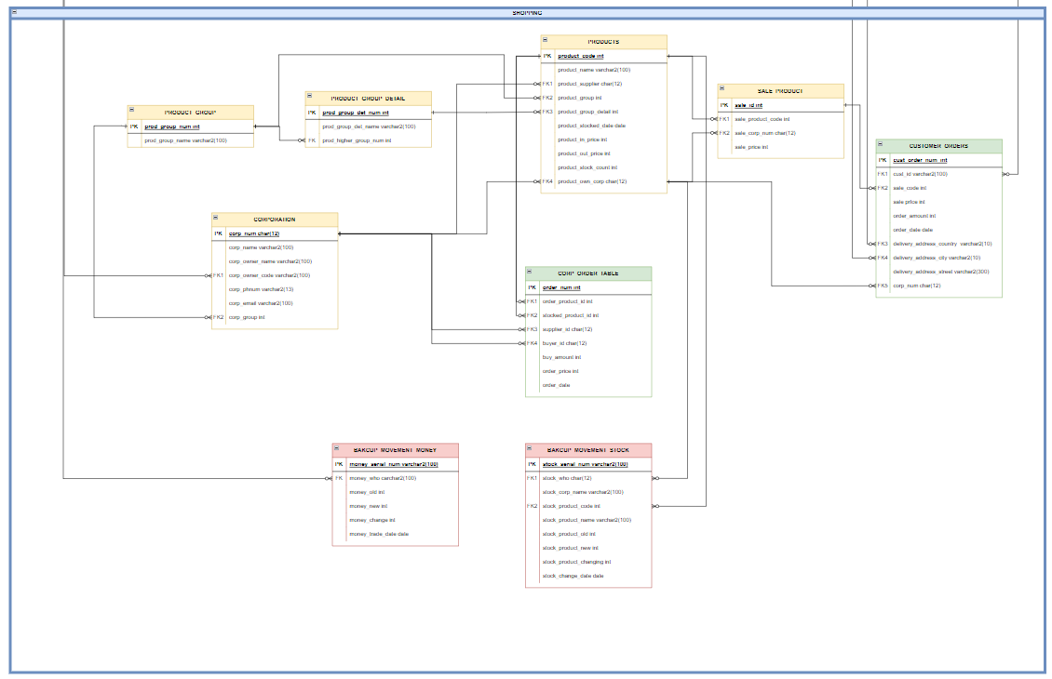
04. 프로젝트 수행 결과
- SHOPPING -

Slide 2
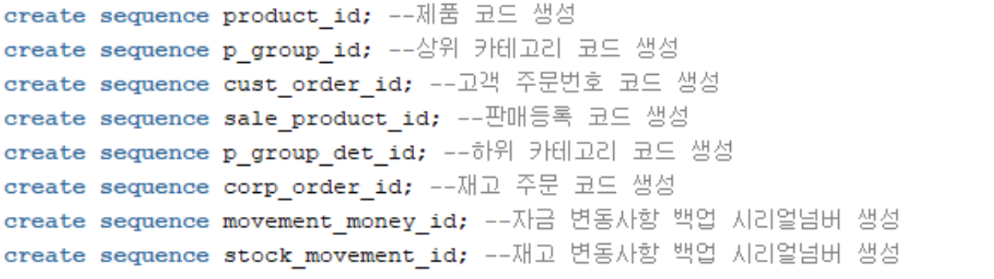
04. 프로젝트 수행 결과
SHOPPING
- SEQUENCE 생성

Slide 3
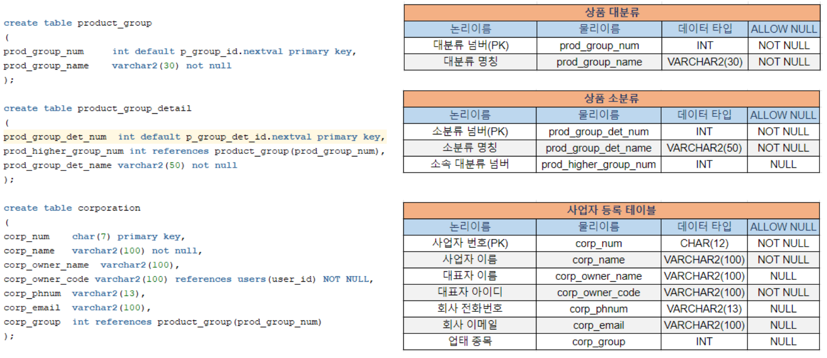
04. 프로젝트 수행 결과
SHOPPING
- TABLE 생성

Slide 4
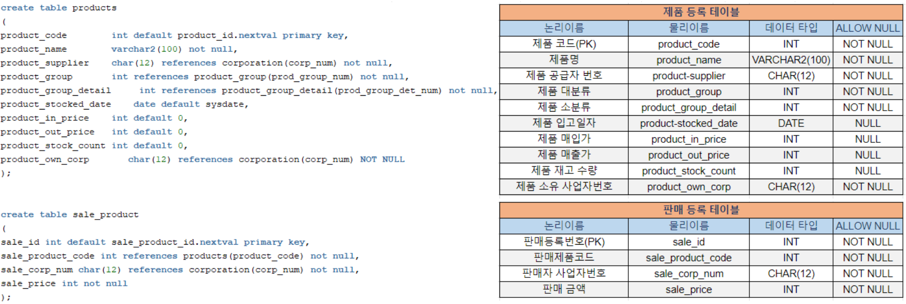
04. 프로젝트 수행 결과
SHOPPING
- TABLE 생성

Slide 5
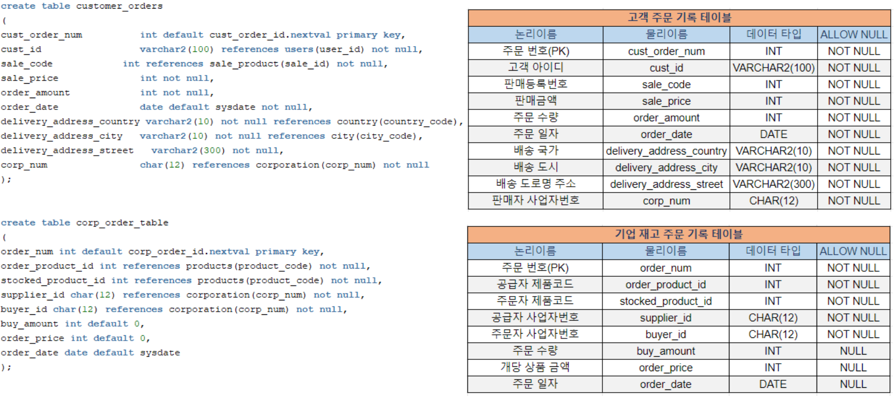
04. 프로젝트 수행 결과
SHOPPING
- TABLE 생성

Slide 6
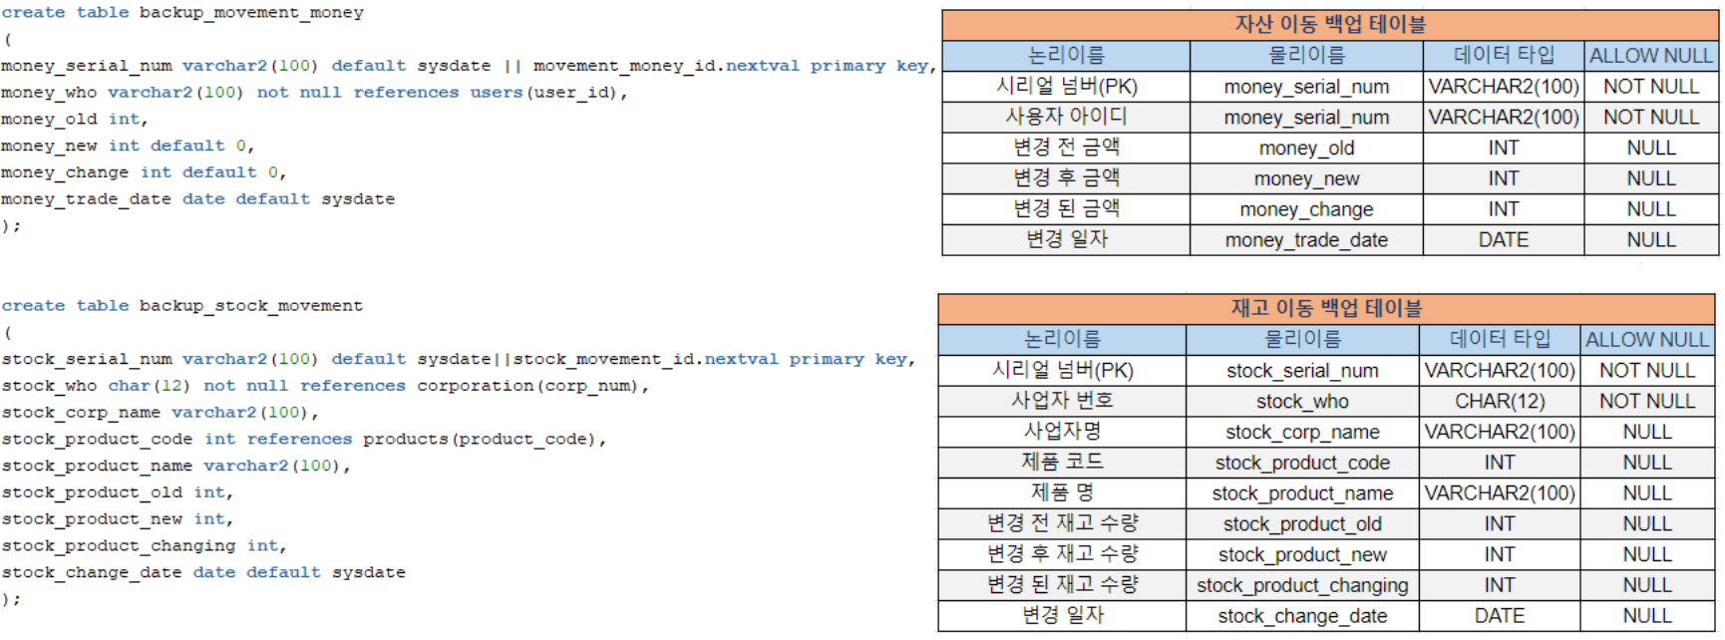
04. 프로젝트 수행 결과
SHOPPING
- TABLE 생성

Slide 7
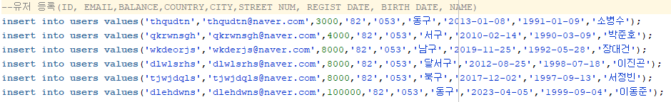
04. 프로젝트 수행 결과
SHOPPING
- 기초 사용자 등록

Slide 8
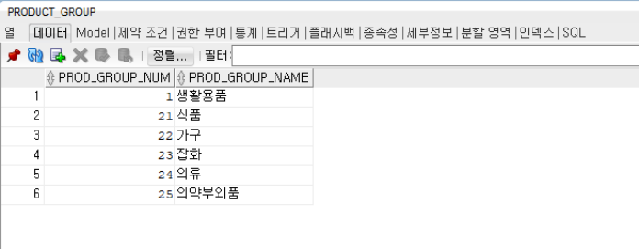
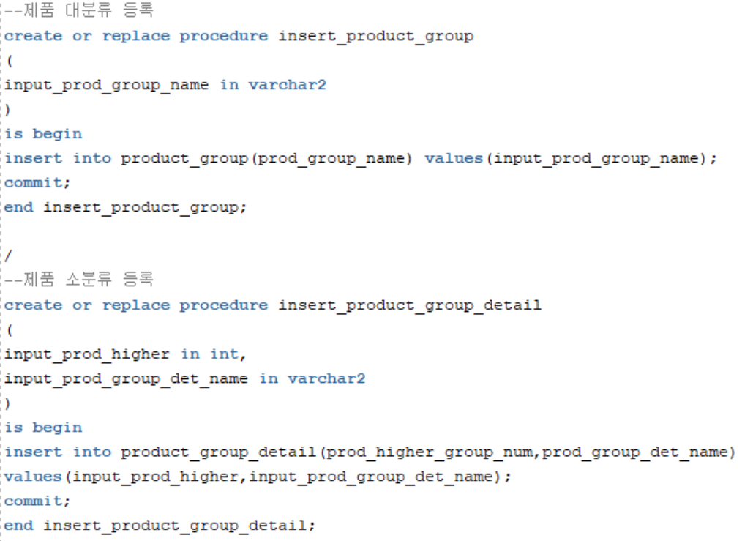
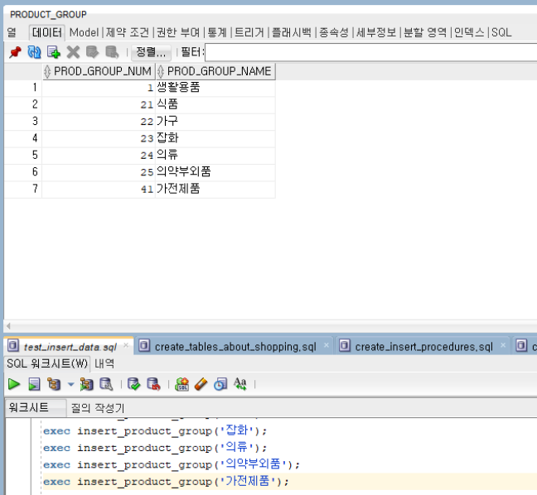
04. 프로젝트 수행 결과
SHOPPING
- PROCEDURE 생성

Slide 9
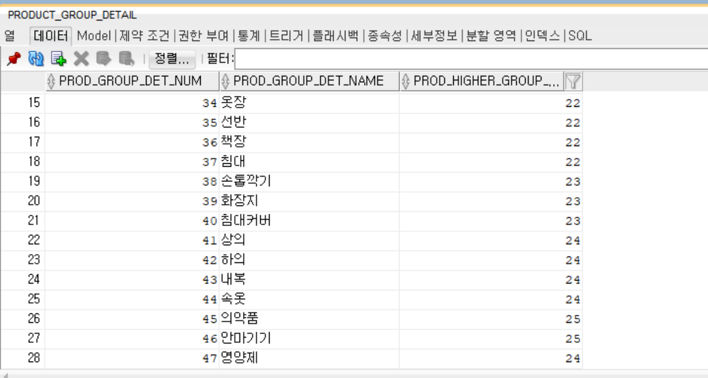
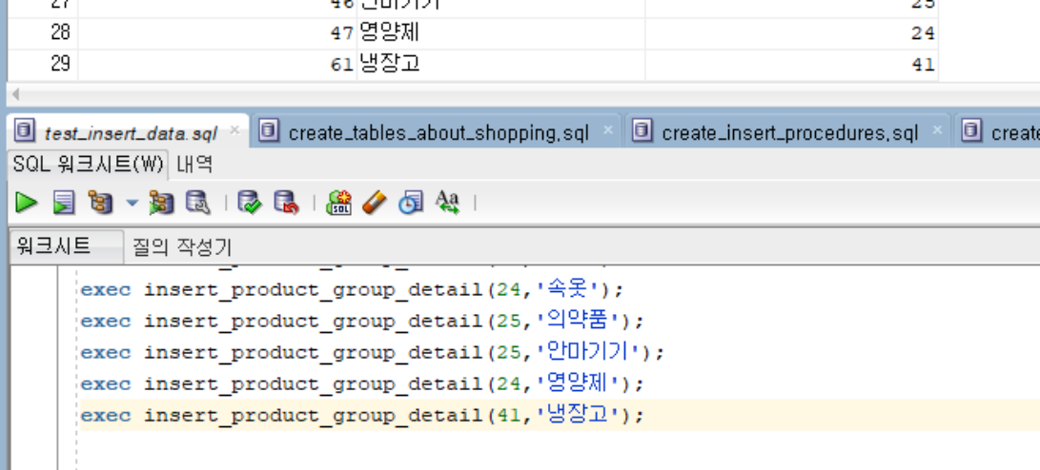
04. 프로젝트 수행 결과
SHOPPING
- PROCEDURE 생성

Slide 10
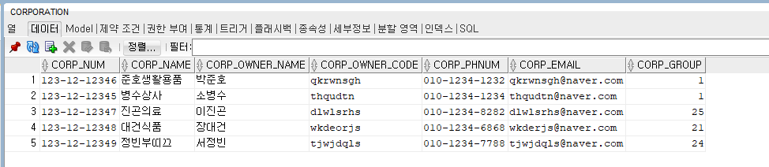
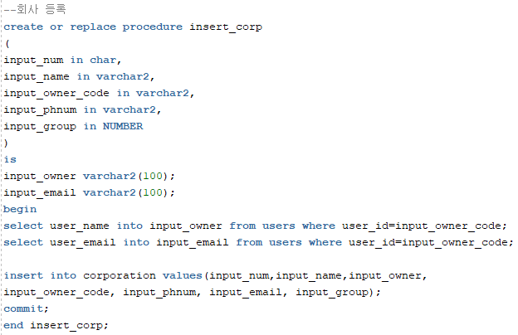
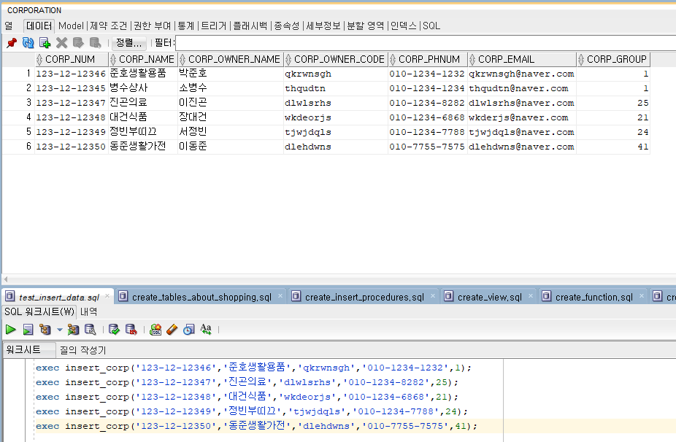
04. 프로젝트 수행 결과
SHOPPING
- PROCEDURE 생성

Slide 11
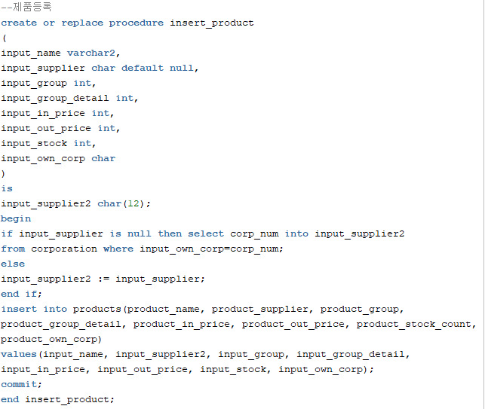
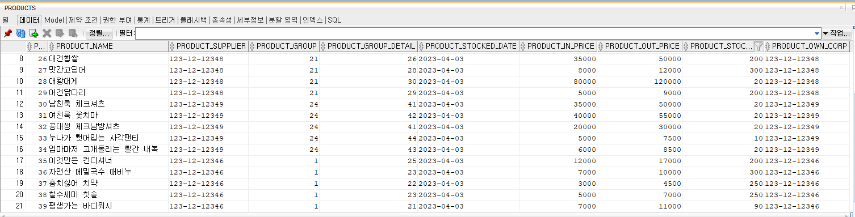
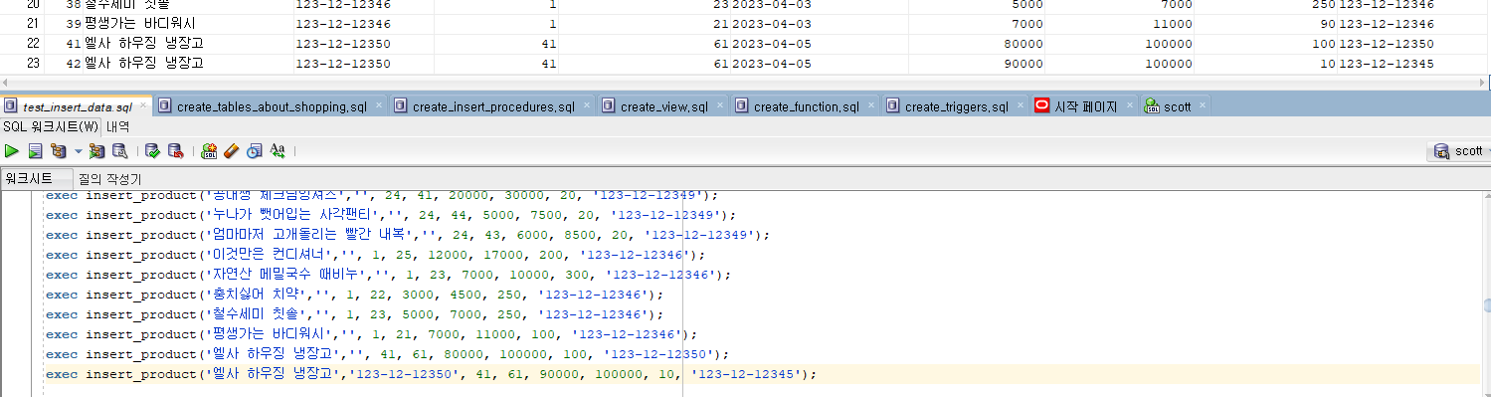
04. 프로젝트 수행 결과
SHOPPING
- PROCEDURE 생성

Slide 12
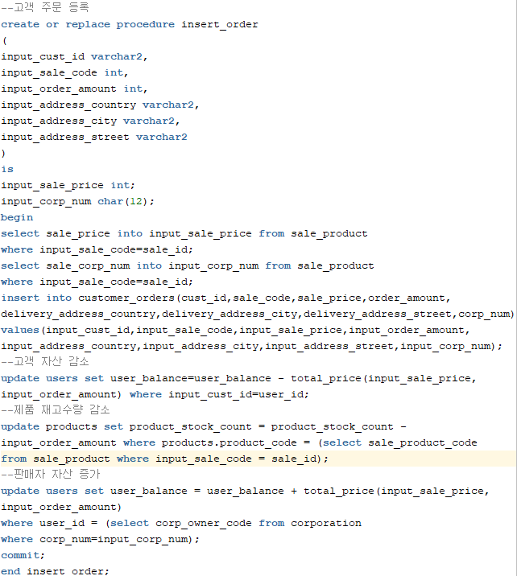
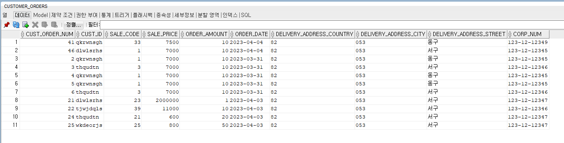
04. 프로젝트 수행 결과
SHOPPING
- PROCEDURE 생성

Slide 13
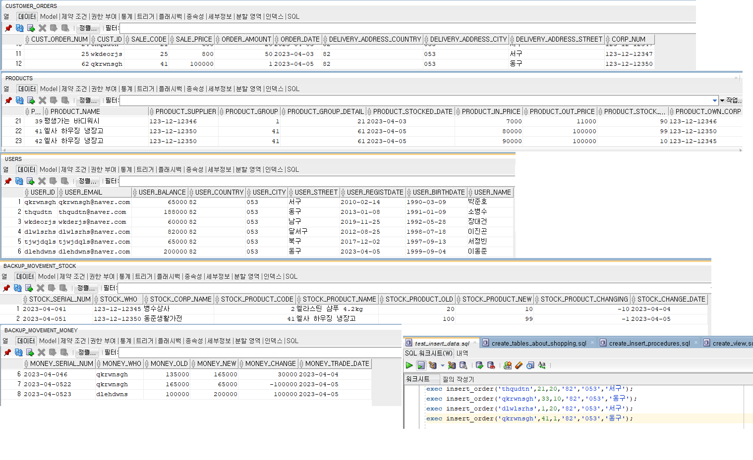

Slide 14
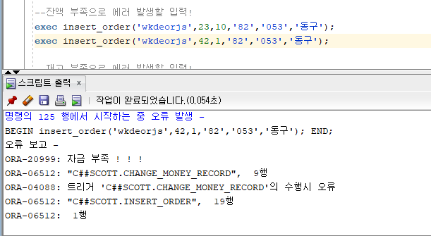
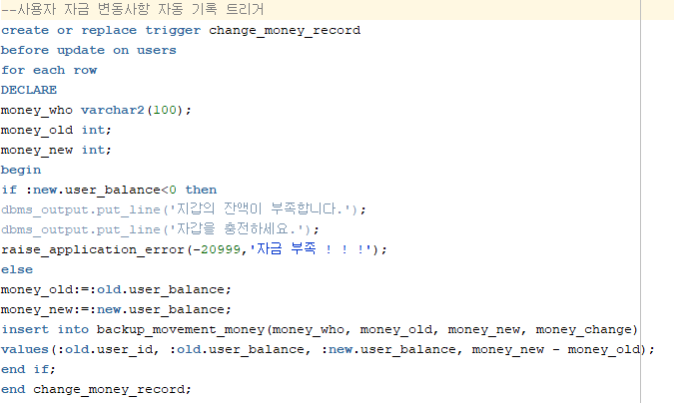
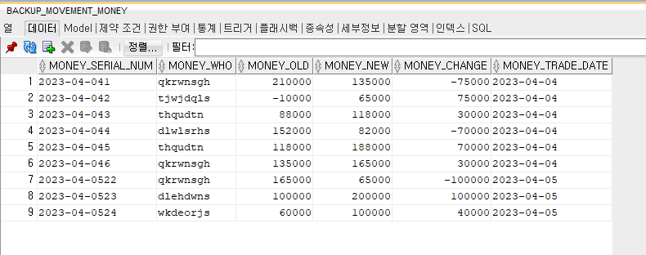
04. 프로젝트 수행 결과
SHOPPING
- TRIGGER 생성

Slide 15
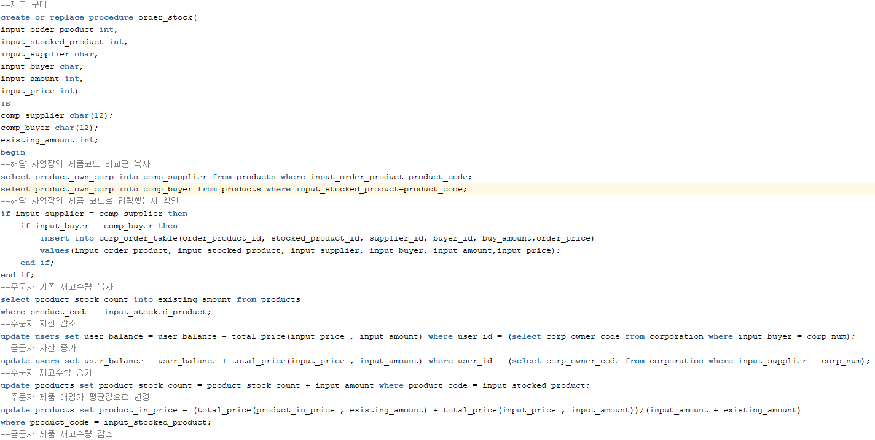
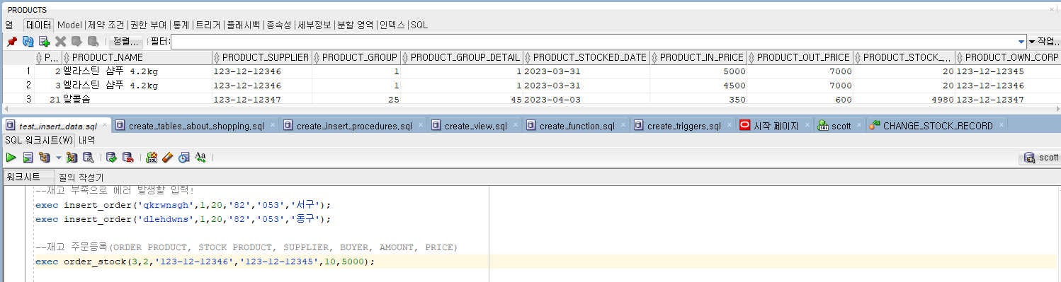
04. 프로젝트 수행 결과
SHOPPING
- PROCEDURE 생성

Slide 16
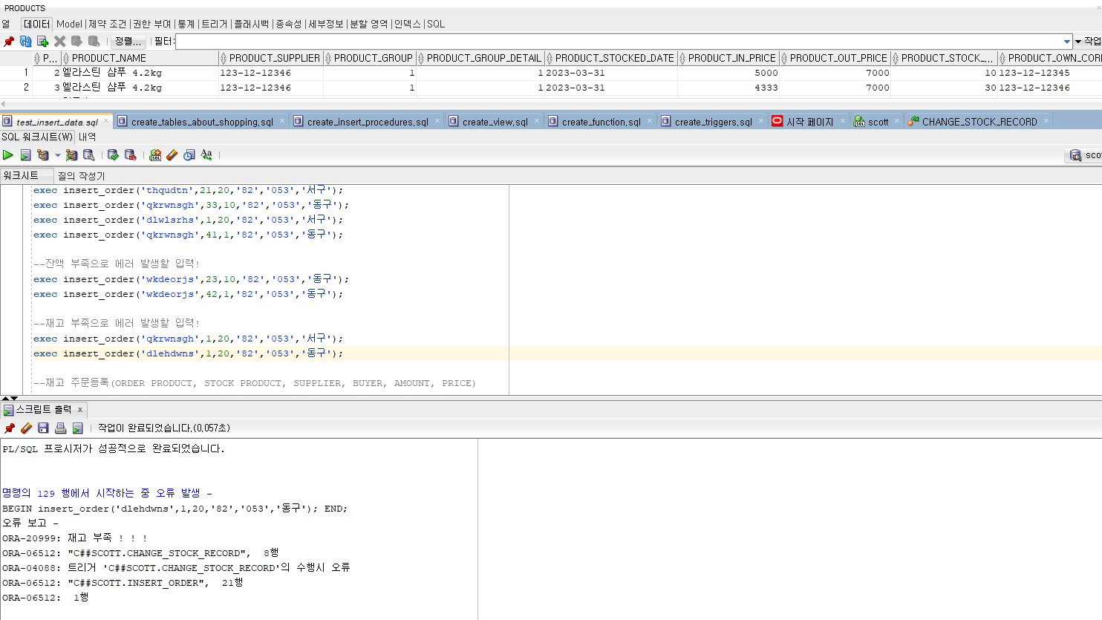
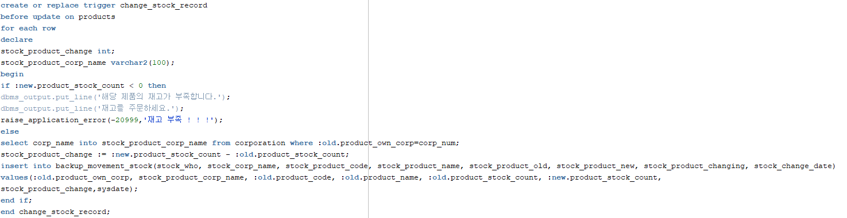
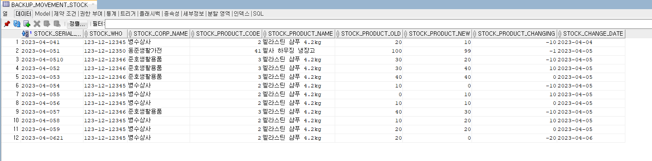
04. 프로젝트 수행 결과
SHOPPING
- TRIGGER 생성

Slide 17
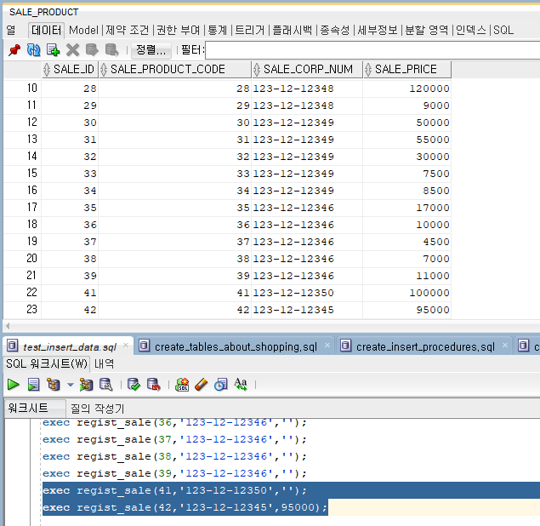
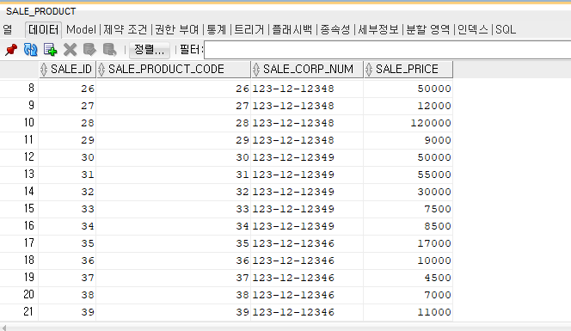
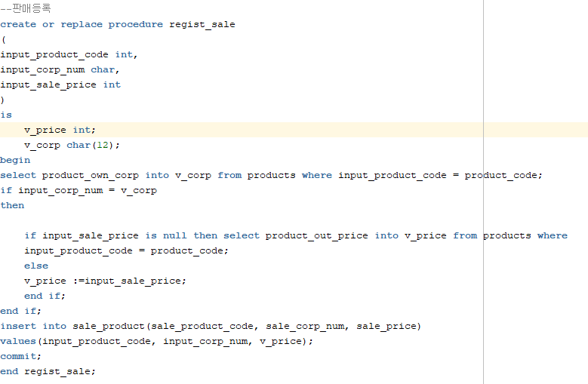
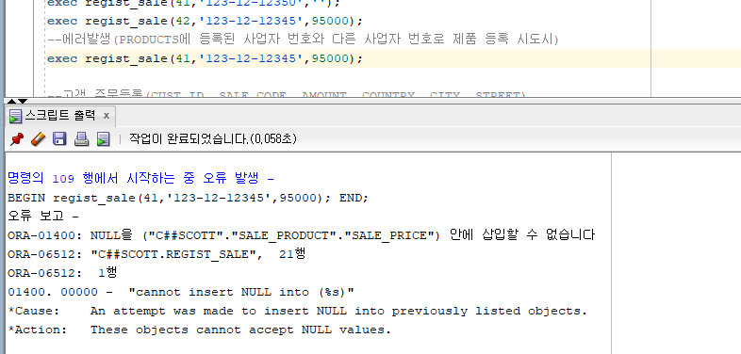
04. 프로젝트 수행 결과
SHOPPING
- PROCEDURE 생성

Slide 18
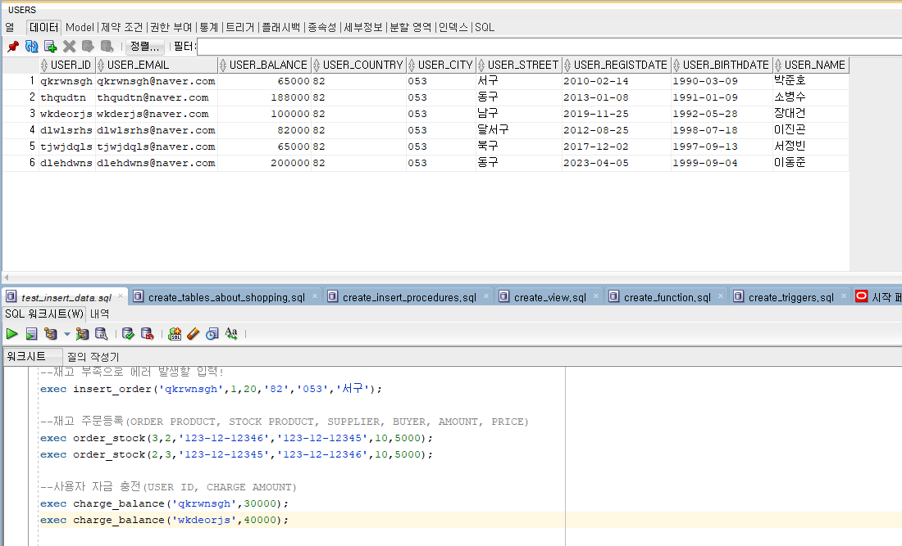
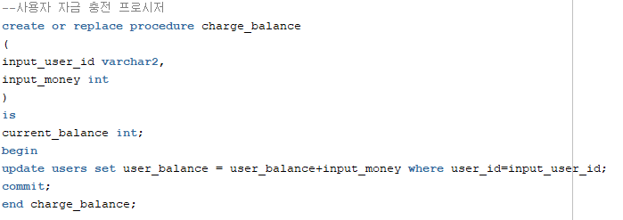
04. 프로젝트 수행 결과
SHOPPING
- PROCEDURE 생성

Slide 19
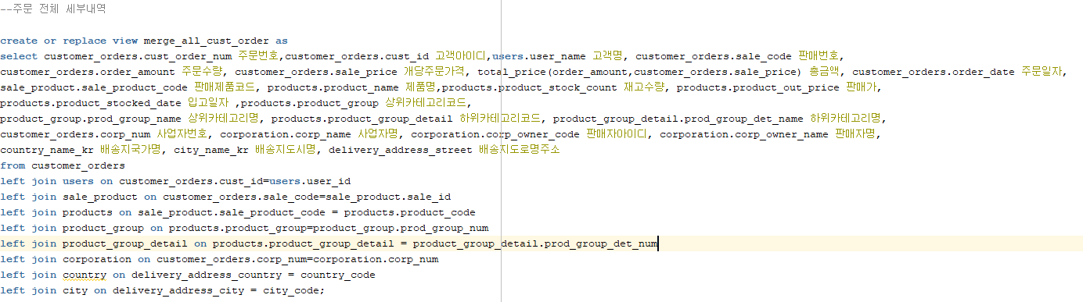
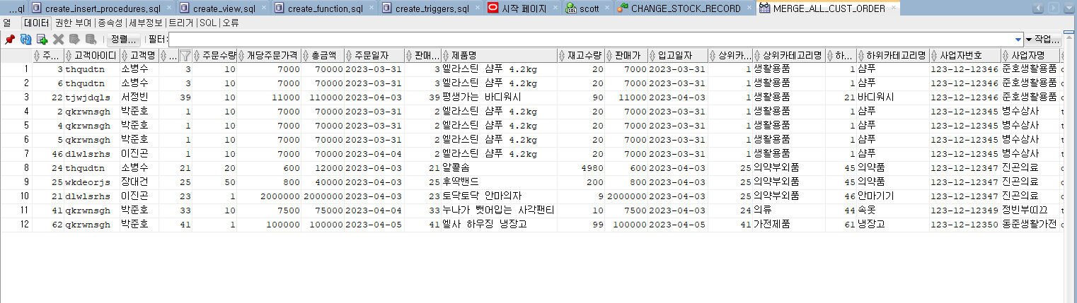
04. 프로젝트 수행 결과
SHOPPING
- VIEW 생성

Slide 20
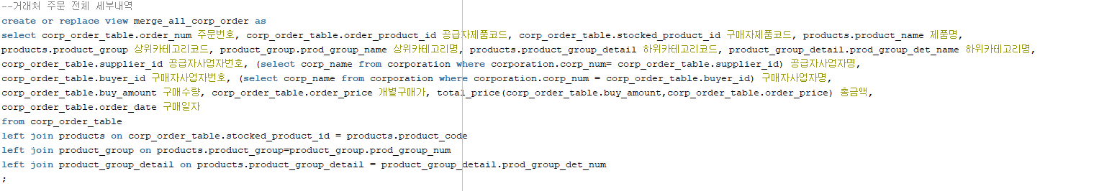
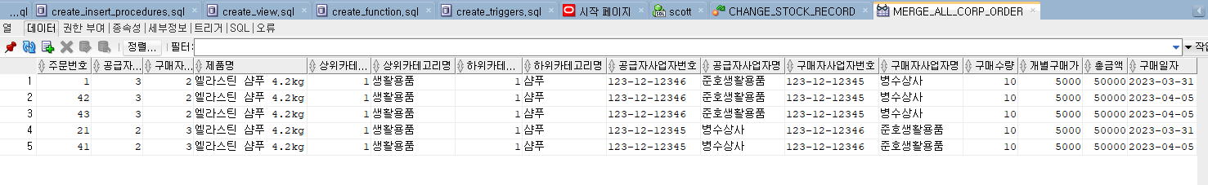
04. 프로젝트 수행 결과
SHOPPING
- VIEW 생성

Slide 21
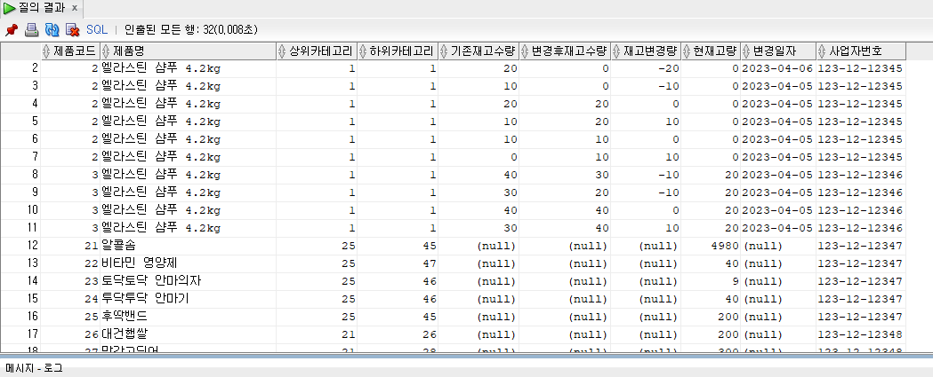
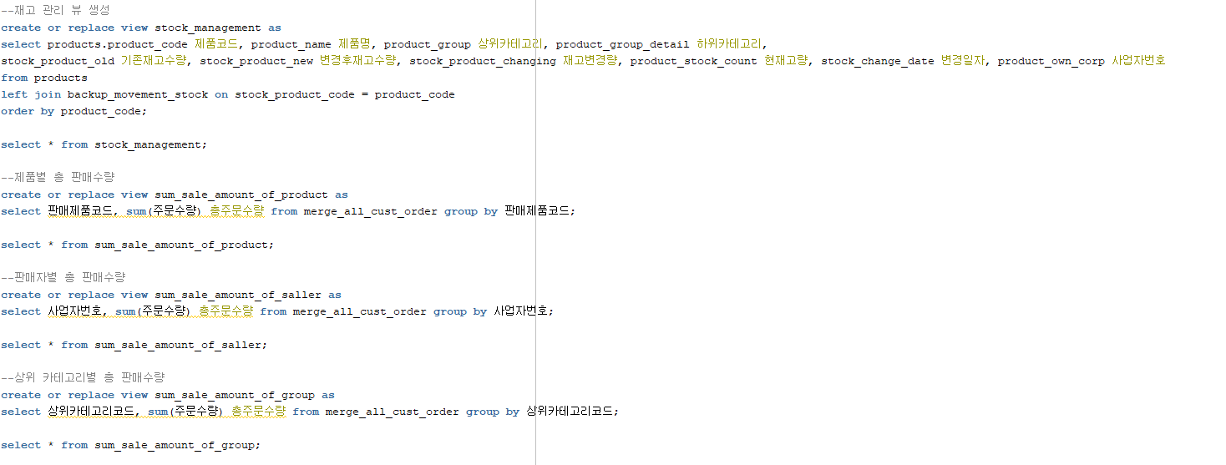
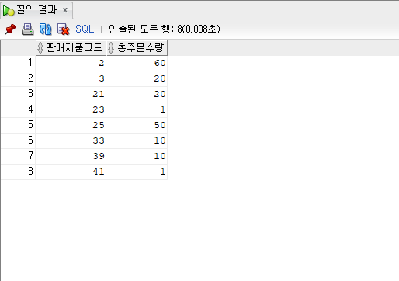
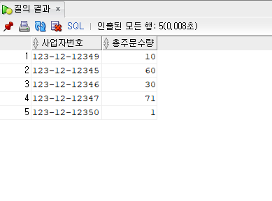
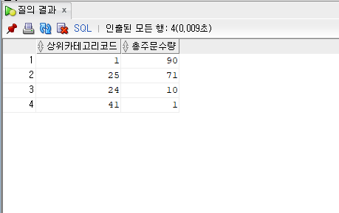
04. 프로젝트 수행 결과
SHOPPING
- VIEW 생성

Slide 22
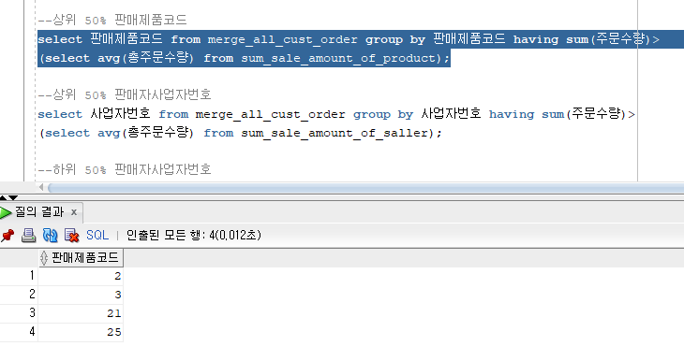
04. 프로젝트 수행 결과
SHOPPING
- VIEW 조회

Slide 23
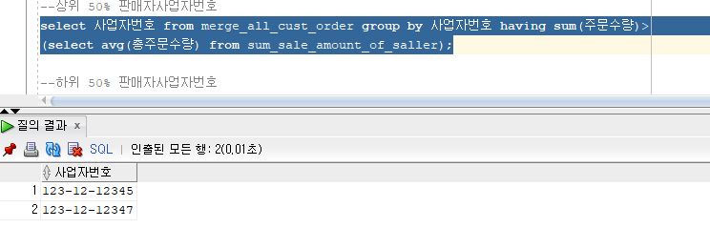
04. 프로젝트 수행 결과
SHOPPING
- VIEW 조회

Slide 24
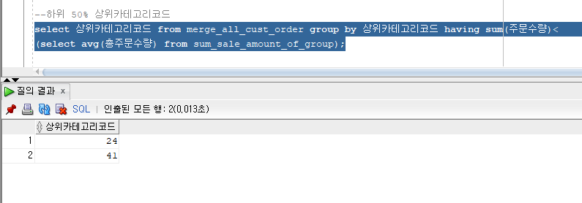
04. 프로젝트 수행 결과
SHOPPING
- VIEW 조회

Slide 25






05. 자체 평가 의견
테이블 정규화
주문 취소 기능
복잡한 수식 단순화와 분리
여러 품목 주문 문제 해결

